Slide 1
질적연구방법론
논준모연구소 & 논준모대학원

Slide 2

INDEX
질적연구의 특성
현상학적 연구
근거이론 연구
내러티브 연구
문화기술지 연구
사례 연구

Slide 3

1. 질적연구의 특성
실증주의에 저항
질적 연구는 기존의 실증주의에 저항하는 담론으로 제시된 탈실증주 패러다임의 관점으로 이해할 필요가 있다(김영천, 2017)
4대 철학적 구성요소
탈실증주 패러다임의 관점의 대표적인 4가지 철학적 구성요소(Denzin & Lincoln, 1994; Amos, 2002; Creswell, 2015)
1. 존재론(Ontological Assumtions) : 실재의 존재 그 자체
2. 인식론(Epitemological Assumtion) : 실재를 어떻게 인식
3. 방법론(Methodological Assumption) : 실재를 어떻게 획득
4. 가치론(Axiology) : 연구 행위의 가치

Slide 4
1. 질적연구의 특성
3대 패러다임
인간과 사회과학 탐구의 3가지 패러다임(Habermas, 1972)
1. 실증주의(positivism)
2. 해석주의(interpretivism)/구성주의(constructivism)
3. 비판이론(Critical Theory)
4대 패러다임
인간과 사회과학 탐구의 3가지 + 1가지 패러다임(Lather, 1997)
4. 포스트 모더니즘(post-modernism) : 핵심용어 ‘해체’
다양한 패러다임
인간과 사회과학 탐구의 다양한 패러다임(Creswell, 2015)
후기 실증주의, 사회 구성주의, 변혁적/포스트모던, 실용주의, 비판, 인종, 페미니스트, 동성애, 장애

Slide 5
1. 질적연구의 특성
4가지 패러다임의 구성
인간, 사회과학 탐구의 4가지 패러다임(김영천, 2017)
특징 | 실증주의 | 해석/구성주의 | 비판이론 | 포스트모더니즘
실재의 본질 | 외부 | 사회적으로 구성 | 외부 물질과 사람 | 사회적으로 구성되고 정의된 것
연구의 목적 | 보편적 방법 | 이해를 투여함 | 보편성을 대신한 지역의 힘의 관계성(억압에서 자율권 부여) | 해체와 재구성
수용되는 방법과 자료 | 과학적 방법 객관적 자료 | 주관, 객관적 방법 | 이데올로기와 가치에 기반한 주관적 탐구 | 해석과 자기반성
자료의 의미 | 실재의 거울 | 상호맥락적 차원에서 이해를 봄 | 이념을 통한 해석(이해와 해방) | 상호텍스트성(이데올로기의 해체와 다른사람에 대한 관심을 부각)
연구와 실천의 관계 | 분리 | 통합 | 통합(실행의 안내) | 의존적이고 통합된 활동

Slide 6
1. 질적연구의 특성
다양한 패러다임의 구성
인간, 사회과학 탐구의 다양한 패러다임(Creswell, 2015)
해석적 틀 | 후기 실증주의 | 사회 구성주의 | 변혁적/포스트모던 | 실용주의 | 비판, 인종, 페미니스트, 동성애, 장애
존재론 | 실재는 ‘밖’에. 연구자는 확실한 것이 없기에 실재에 도달하기 힘들다. | 많은 실재는 경험과 상호작용을 통해 구성됨 | 주관적-객관적 실재 | 실재의 유용성 | 실재는 권력과 정체성 투쟁에 기반
인식론 | 실재는 대략적으로만 알 수 있다. 상호작용은 최소로. | 실재는 연구자-피연구자 간 함께 구성. 경험들로 구성 | 함께 만들어 낸 결과물 | 다양한 도구를 통해 실재를 알게 됨. | 사회구조, 권력, 통제 등을 통해 실재를 알게 됨.
방법론 | 과학적 방법과 글쓰기 | 새로운 생각들을 귀납적으로 문어체를 통해 글쓰기 | 정치적 참여 격려 등 협력 과정을 사용함 | 양적, 질적으로 자료수집 및 분석 | 권력, 정체성 투쟁에서 행동과 변화를 요구
가치론 | 연구자의 편향은 통제되어야 함 | 개인적 가치 존중 및 개인 간 협상 가능 | 가치는 문제화되고 추궁되어야 함 | 연구자, 참여자의 관점이 모두 반영된 지식으로서의 가치 | 가치의 다양성 인정

Slide 7
2. 현상학적 연구
출발(의식을 통해서 재구성되는 선험세계)
Husserl(1970)
1) 관점 : 인식론적
2) 발단 : 실증주의적 경향에 반대
3) 표어 : 사태 자체로 돌아가라(To the things themselves)
4) 원리 : 무전제성의 원리(사태 그 자체에 대한 본질적인 이해)
(1) 본질직관
① 선지식, 선전제 유보. 그대로의 본질 파악
② 현상학적 판단 중지(epoch)와 환원이 필요
(2) 괄호치기(bracketing) : 선입견, 편견의 판단 중지 괄호 안에 묶어둠
① 편견으로 가득찬 연구자의 소박한 인식주의를 괄호 속에 넣어야 한다.
② 이를 통해 사물이나 대상을 있는 그대로 인식할 수 있다.
5) 특징과 위기 : 지향성(의식의 주체가 대상에 대해 갖는 체험구조)
(1) 주체와 대상이 상호주관적(객관과 주관으로 분리되지 않음)
- “주체가 어떻게 객체에 관계하는가?” [인식론]
(2) 너무 초월적이다 : 상대주의와 회의론의 위기에 처하게 됨

Slide 8
2. 현상학적 연구
변화(신체를 통해서 지각된 세계)
Merleau-Ponty(1962)
1) 관점 : 존재론적
2) 발단 : Edmund Husserl을 비판
3) 표어 : 체험하는 주체로서 세계-내-존재(being-in-the world)로서의 대상 강조
“의식 이전에 신체를 통해서 직접적으로 지각되는 체험적 세계를 기술하는 것”
4) 특징 : 주체가 경험한 시간, 공간, 신체, 인간관계 등에 대해 겪은 대로의 설명
“현상학은 경험 혹은 이론에 의한 관찰이나 설명을 만들어 내지 않는다”
해석학적 현상학(존재론적 입장) 등장
Heidegger(2016, 전양범 역)
1) 발단 : 너무 초월적(인식론)이다.
(1) 여기에 존재론적 현상학을 더하자.
(2) “객체가 주체에게 다가오는 것”이다. [존재론]
2) 원리 : 이해의 선(pre) 구조에 따라 이루어지는 해석학적 순환
"이해를 ‘미리(vor)’구조로, 그리고 해석을 ‘~으로서(als)’구조로 설명"

Slide 9
2. 현상학적 연구
해석학적 현상학(철학적 입장) 등장
1) Husserl의 무전제성에 대한 Gadamer(2012)의 비판 : 이것 또한 선입견이다.
2) “개개인이 갖는 선입견은 개개인의 올바른 판단보다 훨씬 더 강하게 개인적 존재의 역사적 현실성을 규정”하기에 완전한 무전제적 해석은 가능하지 않다“

Slide 10
2. 현상학적 연구
van Manen(1997)의 해석학적 현상학
1) 의미 : 전통적 해석학을 따르면서도 현상과 의미는 연구자에 의해 해석 될 수밖에 없다는 관점
2) 구조(6가지 범주)
<실질적 연구를 위한 4가지>
(1) 체험의 본성으로 돌아가기
① 현상학적 물음 던지지: “어떤 것이, 정말로, 어떠한가?”
② 괄호치기 상태 유지
(2) 경험을 있는 그대로 탐구하기(다양한 자료수집)
(3) 현상을 특징짓는 본질적 주제에 관한 반성(의미추적-범주화 시도)
(4) 글쓰기와 고쳐 쓰기의 기술을 통해 현상을 기술(최종 연구과정)
<연구자가 취해야 하는 태도 2가지>
(5) 현상과 강력하고도 지향적인 관계 유지
(6) 부분과 전체를 고려함으로써 연구상황의 균형 잡기

Slide 11
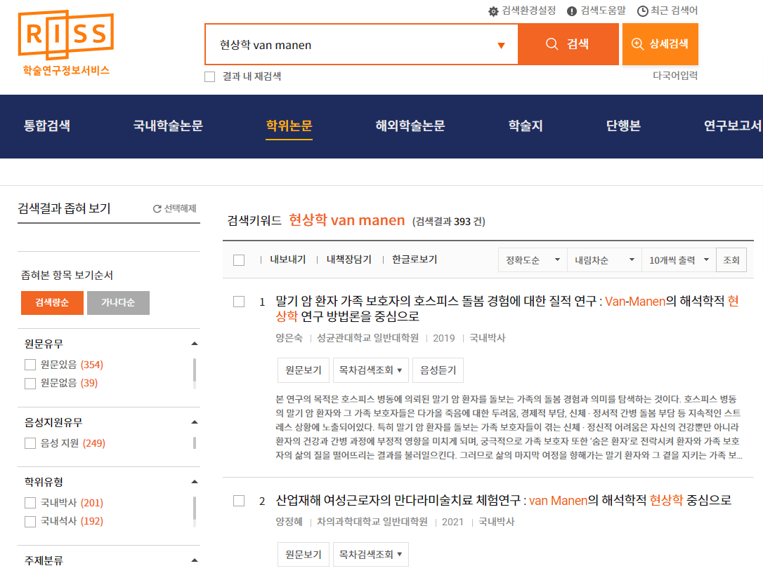

2. 현상학적 연구
van Manen(1997)의 해석학적 현상학(논문사례)

Slide 12
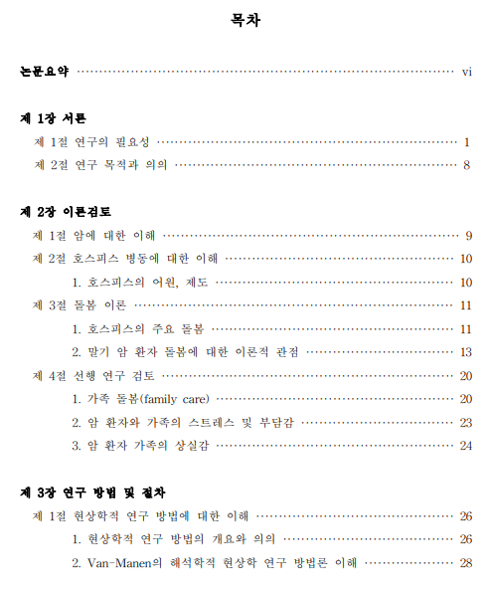
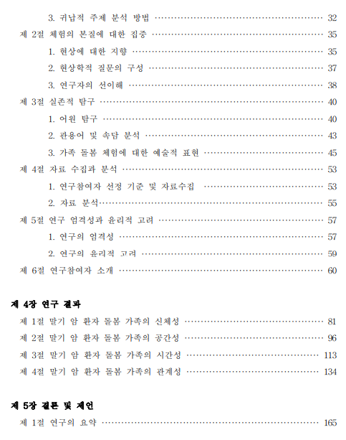
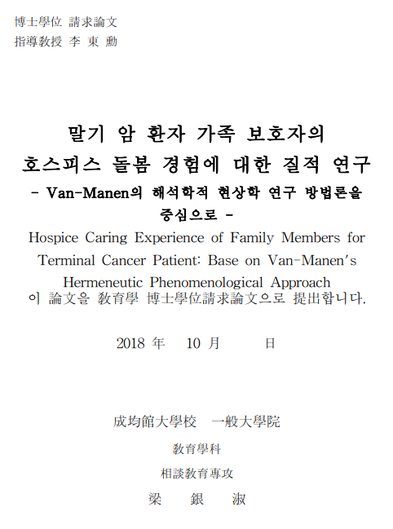
2. 현상학적 연구
van Manen(1997)의 해석학적 현상학(논문사례1)

Slide 13
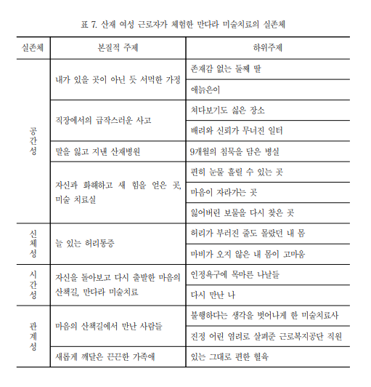
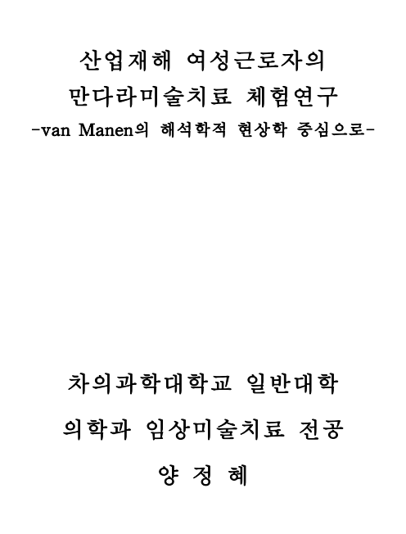
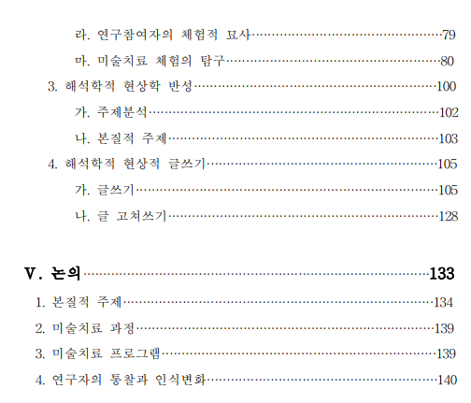
2. 현상학적 연구
van Manen(1997)의 해석학적 현상학(논문사례2)

Slide 14
2. 현상학적 연구
Giorgi(1999)의 현상학
1) 의미 : 연구자의 현상학적 직관에 의한 환원(reduction)을 통해 이해. ‘비실재적’, ‘의도적’, ‘정체성’ 강조, ‘내재적’ 특성
2) 특성
(1) 비실재성 : 주관성에 속한 것이라고 해서 제거되어야 할 것이 아니라는 것을 강조
(2) 의도성 : 인과관계를 추구하는 자연과학과 달리, 인과관계가 한정적이지 않다. 대상을 향한 의식작용, 개인의 주관은 의식작용의 근원
(3) 정체성 : 자연과학은 물질을 다루고, 과거에 만들어진 것이지만, 대상의 정체성은 지속적으로 재형성되는 것이고, 종결이 없다.
(4) 내재성 : 초월적 대상은 세상 안에 있으며 의식적인 부분이 아니다. 하지만 내재적 대상은 의식과 동일한 선상에서의 흐름에 속하며, 연구참여자의 표현행위로 전달된다. 개인의 내재적 경험이 전달될 수 있는 기술방법의 단계는 다음과 같다.
① 전체를 인식 : 대상자가 진술한 전체적인 내용에 대한 일반적인 인식. 녹취된 텍스트를 반복하여 읽으면서 전반적인 내용을 파악.
② 연구자의 학문적 주제에 합당한 현상을 의미단위로 구분 : 진술 내용 중 의미단위를 나눔. 차후 다른 전문가를 통해 검증받음.
③ 의미단위를 조합하여 주제화시킨 후, 중심의미를 학문적인 용어로 변경시킴 : 이 과정에서 시간성, 관계성, 맥락성 등을 고려
④ 도출된 중심의미를 구조적으로 통합 : 도출된 상황적 구조를 연구주제에 맞는지 고민하고, 다른 전문가를 통해 검토받음. 이때 대상자의 개별 경험이 반영된 내러티브를 상황적 구조에 맞게 적용. 그리고 대상자 개인의 경험에 대한 의미와 본질을 함축하는 전체 연구참여자의 경험을 일반적 구조로 통합시킴

Slide 15
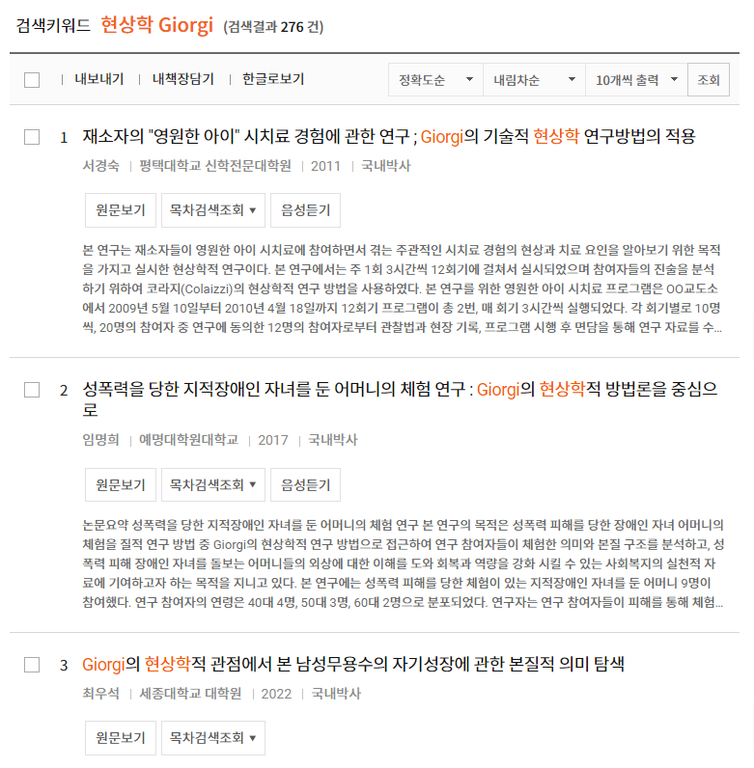
2. 현상학적 연구
Giorgi(1999)의 현상학(논문사례)

Slide 16
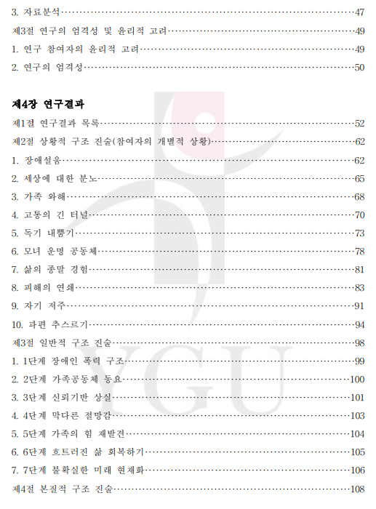
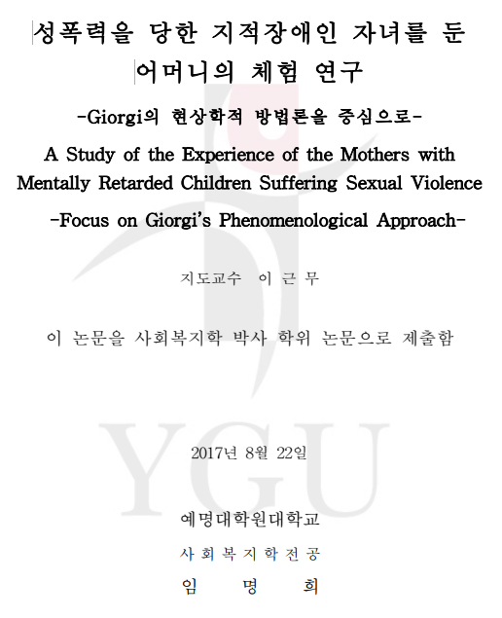
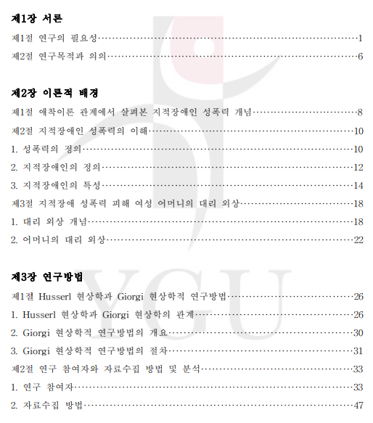
2. 현상학적 연구
Giorgi(1999)의 현상학(논문사례1)

Slide 17
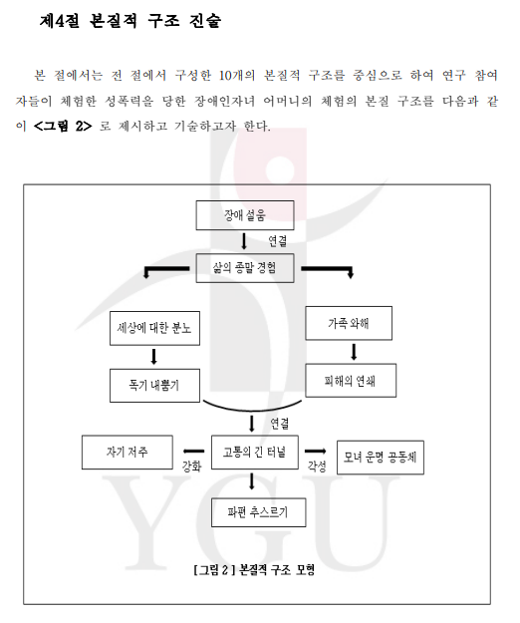
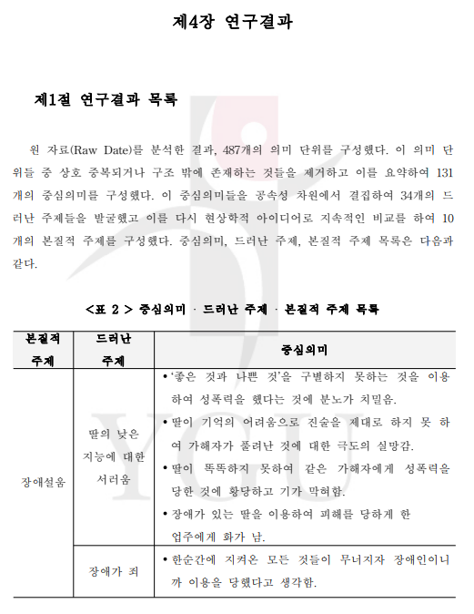
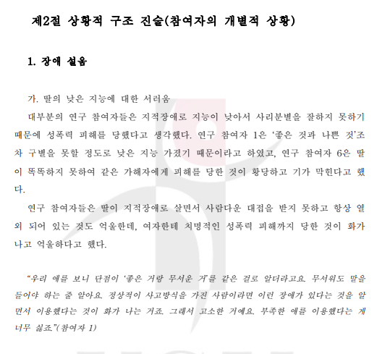
2. 현상학적 연구
Giorgi(1999)의 현상학(논문사례1)

Slide 18
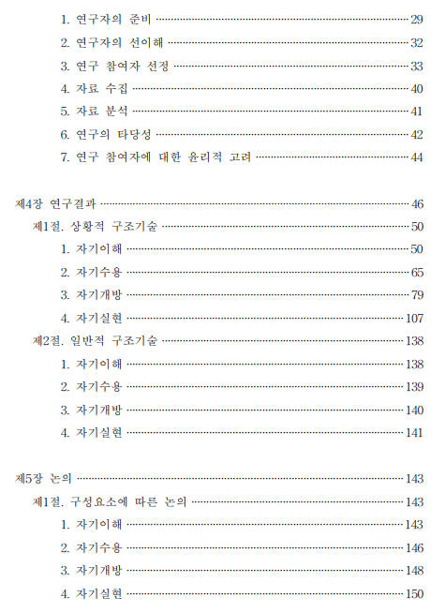
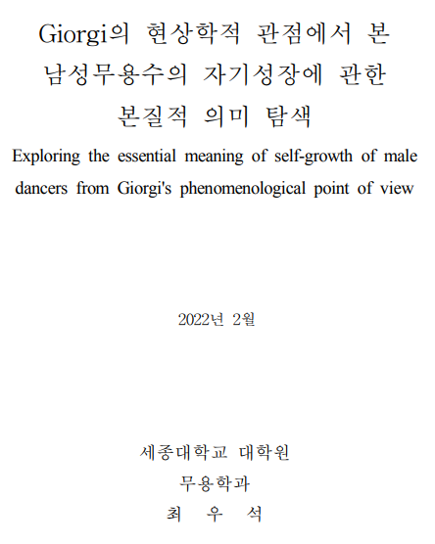
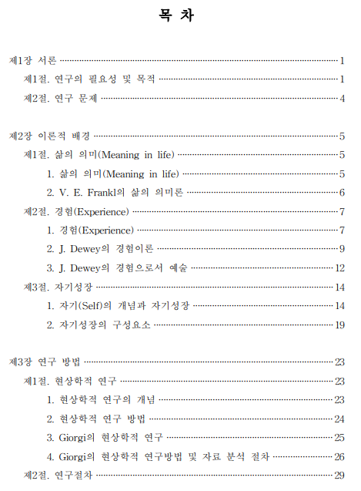
2. 현상학적 연구
Giorgi(1999)의 현상학(논문사례2)

Slide 19
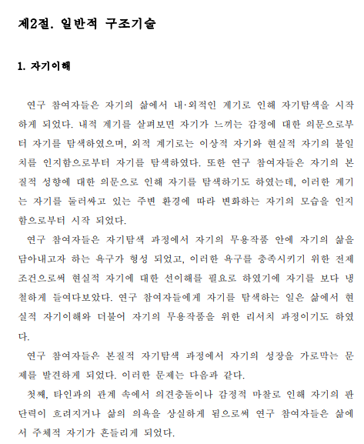
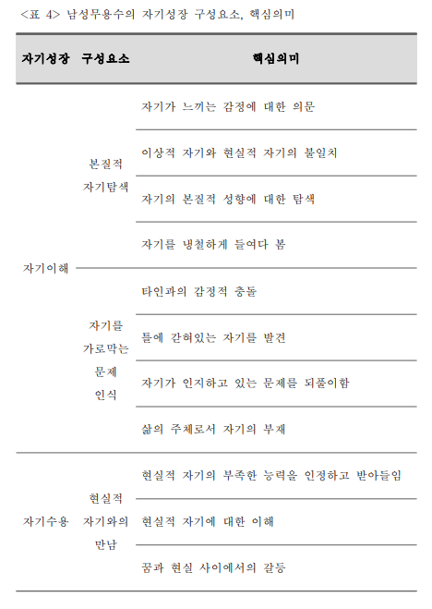
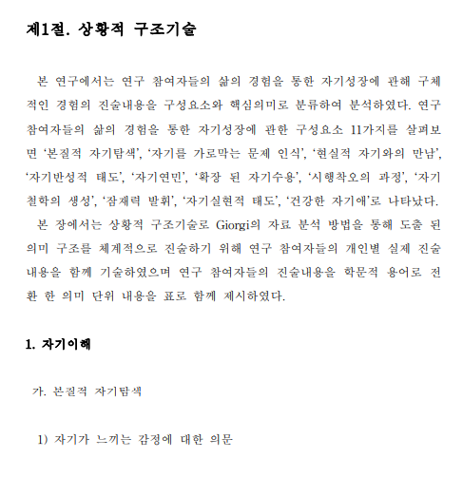
2. 현상학적 연구
Giorgi(1999)의 현상학(논문사례2)

Slide 20
3. 근거이론 연구
구성주의적 관점
1) 출발 : 독일의 구성주의 심리학자 빌헬름 분트(Wilhelm wundt, 1832-1920)의 제자인 에드워드 티치너(Edward Bradford Tichenner(1867-1927)에 의해 시작
2) 의식이란
(1) 의식의 요소 : 과정이며, 시간에 따라 보강, 수정, 중복된다.
(2) 의미의 맥락이론
① 경험의 통합 : 의식의 요소들을 구체적인 경험으로 통합시켜서, 그 이후 과정 분석에 도움을 받음
② 맥락 : 경험의 통합으로 존재하지 않는 의미를 만들어 내는 것
근거이론과 구성주의 세계관
1) 사회구성주의 관점을 옹호(Charmaz, 2006) : 다양한 세계와 여러 개의 진실, 특정 세계와 관점, 행동의 복잡성을 강조
2) 유연한 지침, 이론에 대한 초점, 각인되고 숨겨진 네트워크와 상황, 관계 내의 경험에 대한 학습, 권력, 의사소통, 기회에 대한 시각적 위계구조 형성 등으로 해석학적 접근을 취함
3) 연구자의 역할: 과정 전반에 걸쳐 범주들에 대해 결정을 내리며, 자료에 질문을 던지고, 개인적인 가치, 경험, 우선순위들을 전개

Slide 21
3. 근거이론 연구
근거이론의 출발과 과정
1) 60년대 사회학자인 Glaser & Strauss(1967)에 의해 명료화
(1) Glaser : 컬럼비아 대학의 실증주의
(2) Strauss : 시카고학파(상징적 상호작용론의 실용주의, 현장연구에 기초)
2) Strauss & Corbin(1990)이 근거이론 연구 기준 제시
(1) 정확한 분석적 스토리를 개발해야 한다. 이것은 근거이론의 선택 코딩 단계에서 제시되어야 한다.
(2) 현상적 기술보다는 추상적 수준에서 분석적인 이론을 기술.
(3) 수집된 정보는 범주들 간의 관계를 구체화해야하며, 이것은 명제를 발전시키는 축 코딩 과정에서 이루어지는 근거이론의 이론화 부분이다.
(4) 범주들 간의 관계를 공고히 하기 위해 변형 되었거나, 관련되었던 조건, 결과 등을 구체화하고 구성요소의 유기적인 상호관계를 통하여 상이한 결과도 지지할 수 있어야 한다.
3) Charmaz(2006)의 주장
(1) 엄격하고 체계적인 근거이론을 기계적으로 따르기보다는 근거이론의 방법론적 강점과 유연성에 주목할 필요가 있다.
(2) 연구자의 열정, 관심, 개방적 사고로 근거이론을 수행할 필요가 있다.

Slide 22
3. 근거이론 연구
Strauss & Corbin의 근거이론 품질 7가지 판단기준
김영천(2017)
1) 최초 표본은 어떻게 선택되었으며, 표본 선택의 근거는 무엇인가?
2) 연구의 주요 범주들은 어떻게 나타났는가?
3) 주요 범주의 사건, 부수적 사건, 행동 등은 무엇인가?
4) 어떤 범주에 기초하여 자료 수집을 했으며, 범주를 대표할 수 있나?
5) 범주들 사이의 개념과 관계와 관련된 가설은 무엇이며, 가설이 형성되고 검증되는 근거는 무엇인가?
6) 가설이 실재를 지지하지 않을 때가 있는가? 이러한 차이를 어떻게 설명할 것인가? 실재 현상은 가설에 어떤 영향을 미쳤는가?
7) 핵심 범주는 어떻게, 왜 선택되었는가? 핵심 범주의 생성 근거는 무엇인가?

Slide 23
3. 근거이론 연구
체계적 절차
Strauss & Corbin(1990, 1998)
1) 특정 주제에 대한 과정, 행동, 상호작용을 설명하는 이론을 체계적으로 개발하고자 함
2) 범주도출 만족을 위해 현장에 여러 번 방문, 면접 수행
3) 범주: 사건, 해프닝, 사례 등으로 대표함
4) 참여자: 연구자의 이론을 가장 잘 형성하도록 돕기 위해 이론적으로 선택됨(이론적 표본추출)
5) 지속적 비교방법: 수집된 자료의 정보로 계속 비교하면서 범주화 시키는 과정
6) 개방코딩(Open Coding): 자료를 주요한 정보들의 범주로 코딩하는 것. 개방코딩을 거쳐 형성된 범주를 하위범주라고 하며, 이는 그 다음 단계인 축코딩 과정을 통해 상위범주로 형성된다.
7) 축코딩(Axial Coding): 개방코딩으로부터 나옴. 초점을 두는 하나의 개방코딩 범주(중심현상)를 확인하고, 자료로 돌아가 이 중심현상 주위의 범주를 만듦. 이것들은 축코딩 패러다임(시각적 모형 속의 중심현상)과 관련됨
-인과조건: 중심현상의 원인 요인들
-전략(작용/상호작용): 중심현상에 대한 반응으로 취하는 행동들
-맥락조건과 중재조건: 전략에 영향을 미치는 상황적요인
-결과: 전략들을 활용한 결과

Slide 24
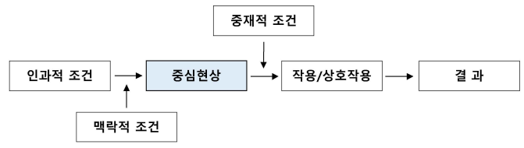
3. 근거이론 연구
체계적 절차
Strauss & Corbin(1990, 1998)
축코딩 패러다임

Slide 25
3. 근거이론 연구
체계적 절차
Strauss & Corbin(1990, 1998)
8) 선택코딩
(1) 모형 도출 후 모형 내의 범주들을 상호 관련된 명제(가설)를 발전시키거나 범주들 간의 상호관계를 기술하는 이야기를 결합
(2) 개방코딩을 통해 형성된 하위범주 및 축코딩을 통해 형성된 상위범주를 바탕으로 각 범주들을 논리적으로 연결함으로써 추상성이 더 높은 핵심범주를 설정하고, 이를 다시 다른 범주들과 연관지어 이들 간의 관련성을 확인함과 동시에 핵심범주를 중심으로 통합적으로 연결시켜 잠정적으로 이론의 도출까지 발전시키는 과정
① 핵심범주 선정 : 제일 큰 범주
② 이야기 윤곽 제시 : 코딩 과정에서 언급되었던 개념과 범주들 간의 관계를 통합적으로 기술하여 하나의 이야기로 형성하여 서술하는 것
③ 시각적 모형 제시 : 범주들 간의 관계를 설명할 수 있도록 그림, 도식 등을 이용한 모형을 통해 연구에서 제시하고자 하는 윤곽을 한 눈에 충분히 볼 수 있게 시각화 하여 나타내는 것

Slide 26
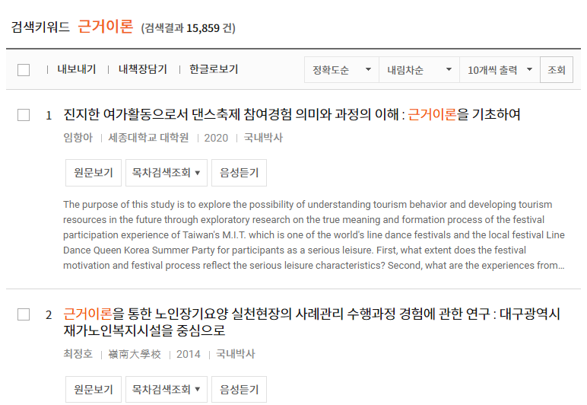
3. 근거이론 연구
논문사례

Slide 27
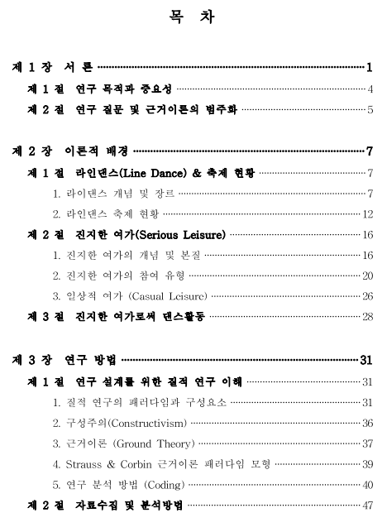
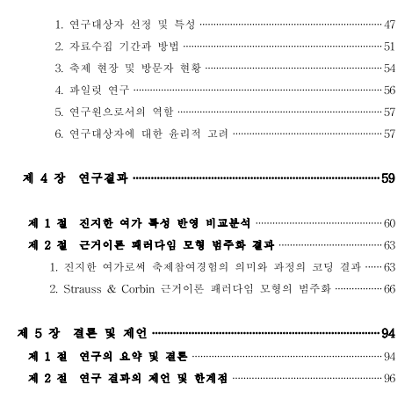
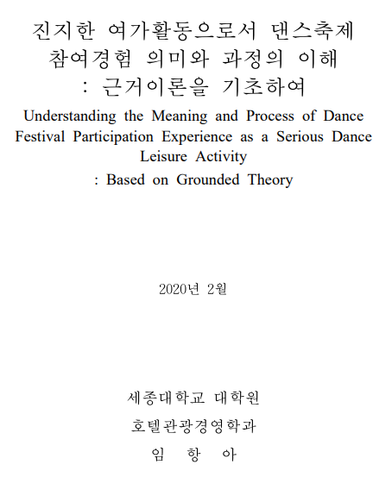
3. 근거이론 연구
논문사례1

Slide 28
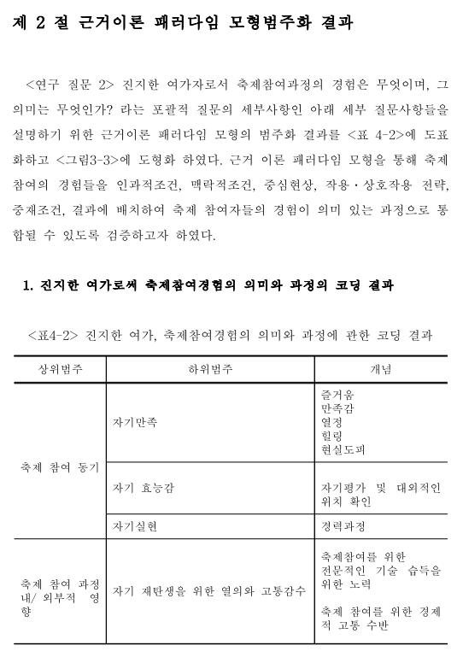
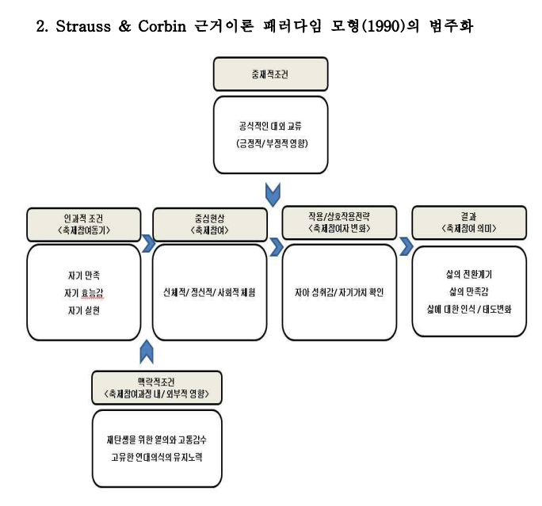
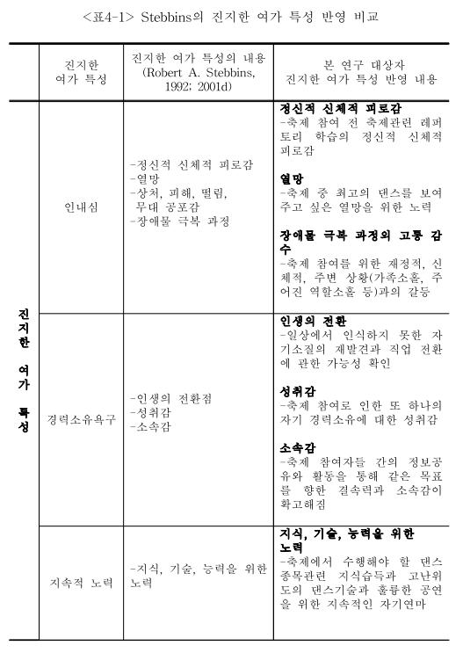
3. 근거이론 연구
논문사례1

Slide 29
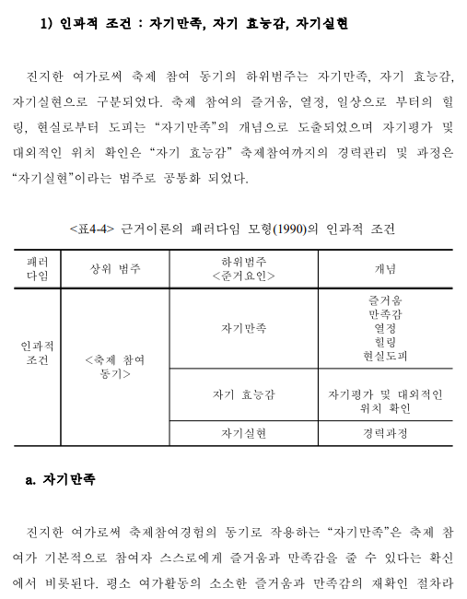
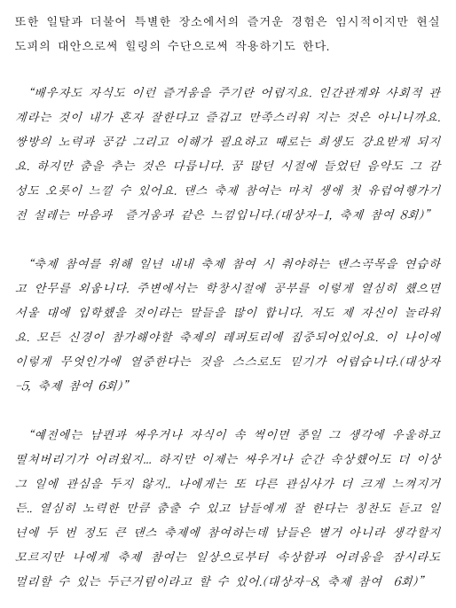
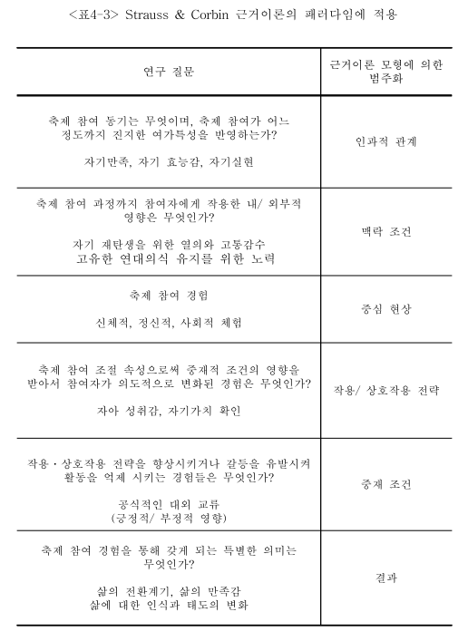
3. 근거이론 연구
논문사례1

Slide 30
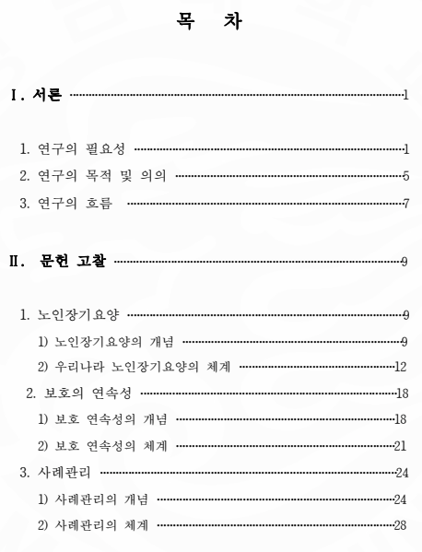
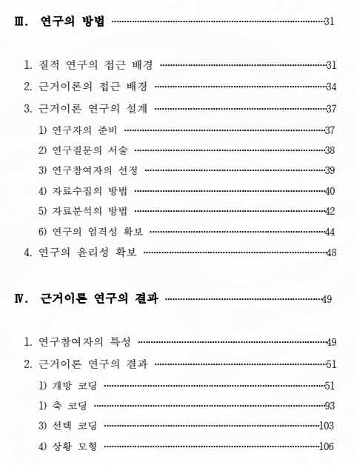
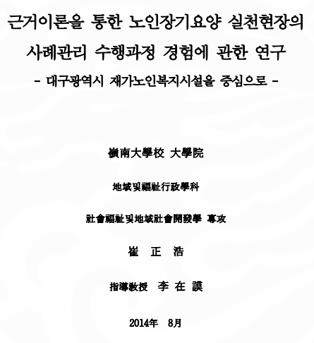
3. 근거이론 연구
논문사례2

Slide 31
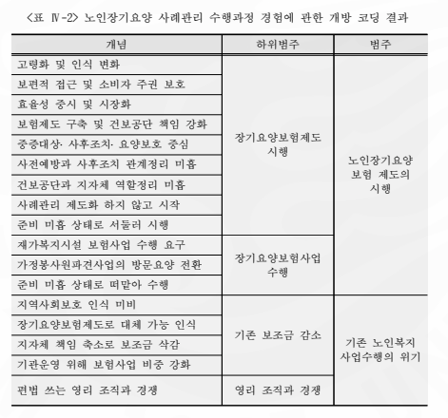
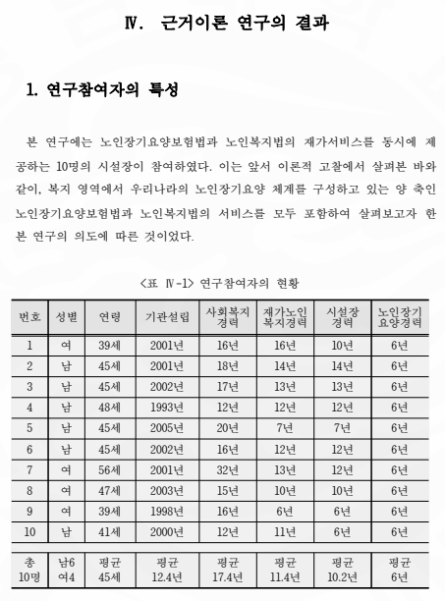
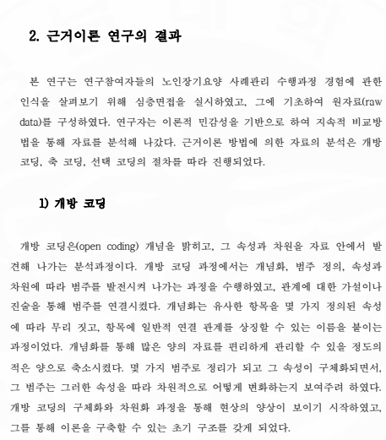
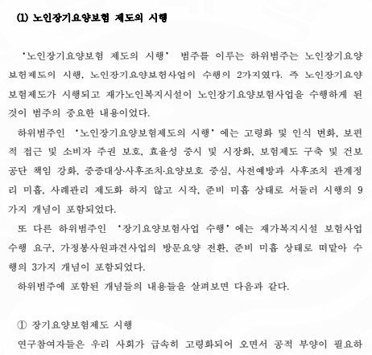
3. 근거이론 연구
논문사례2

Slide 32
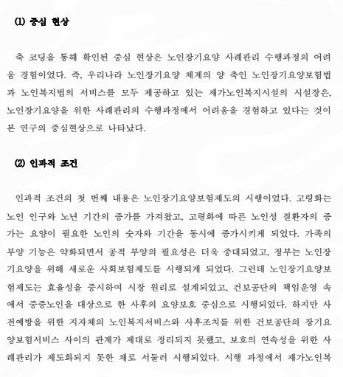
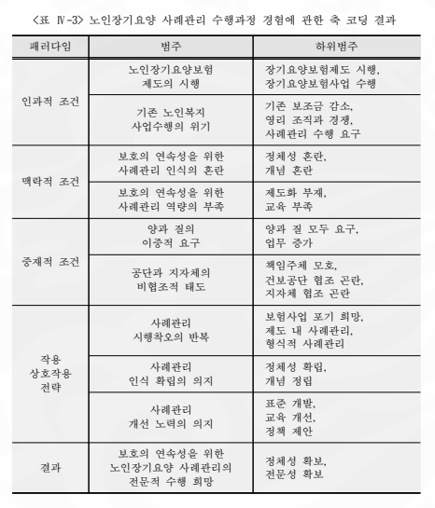
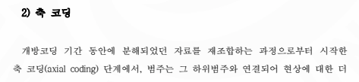
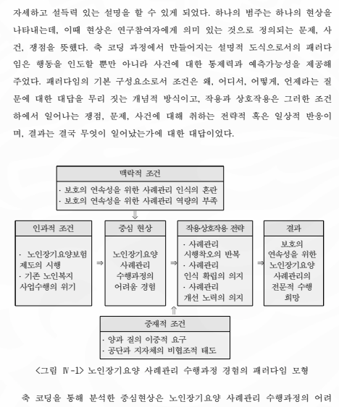
3. 근거이론 연구
논문사례2

Slide 33
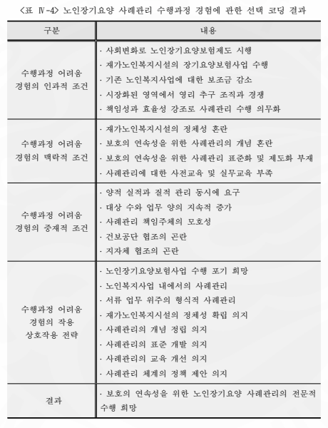
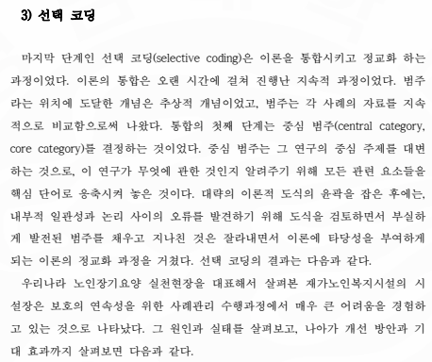
3. 근거이론 연구
논문사례2

Slide 34
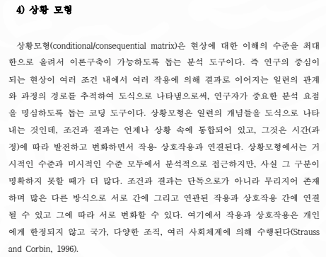
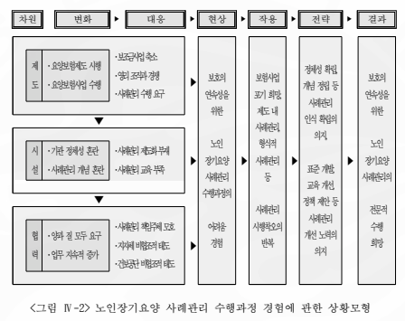
3. 근거이론 연구
논문사례2

Slide 35
4. 내러티브 연구
경험자료
살아 온 이야기, 이야기된 이야기
정의
연대기적으로 연결된 하나의 사건/행동 또는 일련의 사건/행동들에 관한 이야기들을 제공하는 음성 혹은 문자 텍스트
자료 및 분석
한 두 사람을 연구, 그들의 이야기를 수집, 개별적 경험들을 보고, 이것의 의미를 연대기적(생애주기)으로 나열

Slide 36
4. 내러티브 연구
특징
1) 살아 온 경험, 이야기된 이야기를 수집: 대화, 상호작용
2) 개인적 경험, 개인의 정체성
3) 다양한 자료수집 방식: 면접, 관찰, 사진 등
4) 연대순으로 정리
5) 다양한 방식으로 분석(Riessman, 2008)
(1) 주제분석
(2) 구조분석: 희극, 비극, 풍자, 낭만적 등등
(3) 대화/행위 분석: 이야기가 어떻게 만들어지는가
6) 이야기에는 전환점, 강조점 등이 있다.
7) 이야기는 특정 장소 혹은 상황에서 발생

Slide 37
4. 내러티브 연구
유형
1) 전기연구
2) 자문화기술지: 참여자 또는 저자
3) 생애사
4) 구술사(oral history): 한 개인 또는 여러 개인으로부터
연구절차
1) 내러티브 연구에 적합한 연구문제인가?(개인 또는 소수)
2) 자료수집과 기록의 다양한 방법을 고려
3) 맥락에 대한 정보 수집
4) 참여자들의 이야기를 분석: 연대기적으로 구성, 세가지 차원(개인적,사회적/과거,현재,미래/장소,상황)을 포함 가능, 포스트모던 내러티브 연구의 경우는 자료분석에서 '이야기의 해체, 이분법을 노출, 침묵 검토, 분열과 모순에 주의를 기울임' 등의 요소를 추가하기도 함.
5) 연구참여자들과 협력

Slide 38
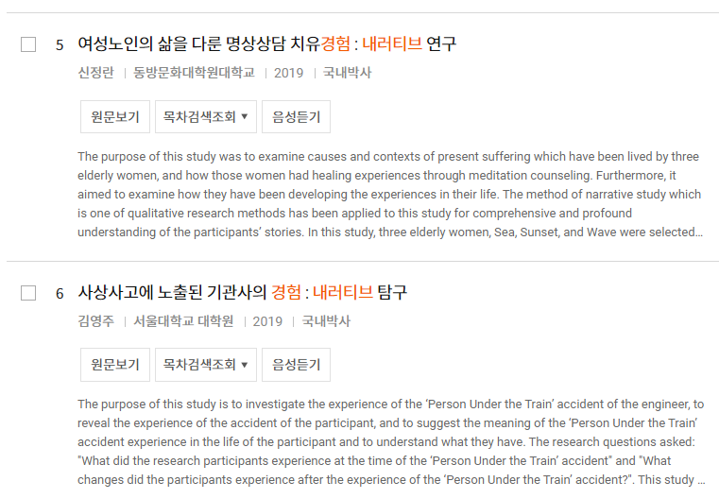
4. 내러티브 연구
사례논문

Slide 39
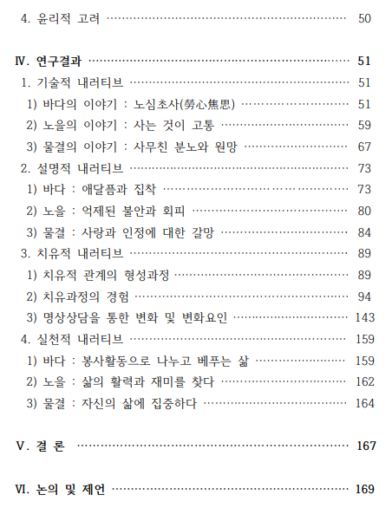
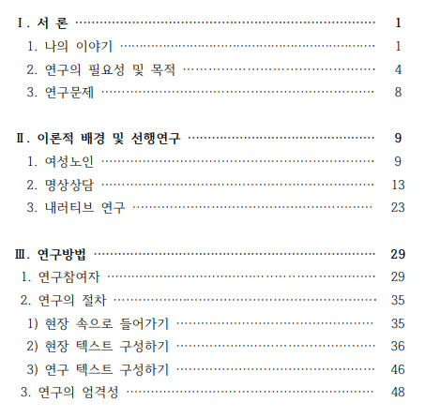

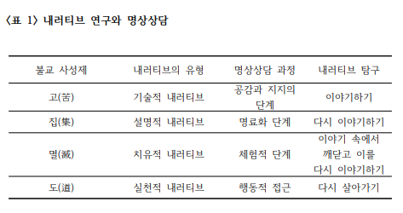

4. 내러티브 연구
사례논문1

Slide 40

4. 내러티브 연구
사례논문1

Slide 41





4. 내러티브 연구
사례논문1

Slide 42



4. 내러티브 연구
사례논문2

Slide 43



4. 내러티브 연구
사례논문2

Slide 44







4. 내러티브 연구
사례논문2

Slide 45
5. 문화기술지 연구
배경
근거이론 연구자는 동일한 과정, 행동, 상호작용을 공유한 많은 사람들을 검토하여 이론을 개발하지만, 연구참여자들이 같은 장소에 있을 가능성은 낮으며, 행동, 신념 그리고 언어의 공유된 패턴을 개발할 정도로 빈번하게 상호작용할 것 같지는 않다. 따라서 문화기술지 연구자는 이러한 공유된 패턴을 파악하는 데 관심을 가진다.
대상
보통 20명 보다 많거나 근거이론 대상자 수의 수준
정의
문화공유집단이 갖고 있는 가치, 행동, 신념, 언어의 공유되고 학습된 패턴을 기술하고 해석하는 질적연구 설계의 한 형태(Harris, 1968)
방식
참여자의 일상생활에 몰입된 참여관찰을 통해 장기간 관찰, 면접을 한다.

Slide 46
5. 문화기술지 연구
특징
1) 문화공유 집단의 문화에 대한 복합적이고 완벽한 기술을 발전시키는데 목적
2) 집단의 정신적 활동의 패턴을 찾고자 함
3) 이론은 중요한 역할을 한다: 예) 기술환경결정론, 마르크시즘, 문화변용 등의 이론
4) 광범위한 현장과 다양한 자료
5) 자료분석: 연구자는 내부자 관점에서 참여자의 견해에 의존하고, 그것을 축어적 인용으로 보고하며, 전반적인 문화적 해석을 전개하기 위해 연구자의 외부자 관점으로 참여자의 견해들을 걸러내면서 자료를 통합한다.
6) 문화적 해석: 연구에서 탐구된 이론적 개념들과 관련된 주제들, 집단에 대한 기술이다. 이를 통해 문화공유집단이 활동하는 방식, 그것이 기능하는 방식의 본질, 집단의 생활양식 등에 대해 이해한다.
7) 두 가지 유용한 질문(Wolcott, 2010)
(1) 이 세팅에 있는 사람들은 이러한 체계가 작동하도록 하기 위해 무엇을 해야 하고, 무엇을 알아야 하는가?
(2) 만약 때로는 공유된 지식으로 그저 정의되는 문화가 배워지는 것이 아니라 주로 이해되는 것이라면, 그 집단에 속한 사람들이 어떻게 해서 충분한 공유 수준에 이르게 되는가?

Slide 47
5. 문화기술지 연구
유형
1) 다양한 유형: 고해적 문화기술지, 생애사, 자문화기술지, 페미니스트 문화기술지, 문화기술적 소설, 시각적 문화기술지 등
2) 대표적 유형
(1) 실재론적 문화기술지: 전통적 접근, 연구자의 특정 관점을 반영, 객관적, 연구자는 제3자의 입장에서.
(2) 비판적 문화기술지: 주로 많이 쓰임. 사회에서 주변화된 집단들의 해방을 위해 옹호한다(Thomas, 1993). 권력, 역량강화, 불평등, 불공평, 지배구조, 억압, 헤게모니 등의 이슈를 연구함
절차
1) 문화기술지의 적합성 판단
2) 연구할 문화공유집단의 확인
3) 연구할 문화적 주제나 이슈 혹은 이론을 선택
4) 어떤 문화기술지 유형을 사용할 지 결정
5) 현장조사: 정보 수집(관찰, 검사, 측정, 서베이, 면접, 내용분석, 유도방법, 시청각방법, 공간배치, 네트워크 연구 등)
6) 자료를 통해 문화공유집단에 대한 기술, 집단으로부터 드러난 주제들, 전반적 해석을 위해 자료를 분석
7) 분석결과는 규칙이나 패턴의 임시체계를 구성. 연구자의 관점(외부자 관점)+연구참여자의 관점(내부자 관점)을 통합=총체적인 문화적 묘사

Slide 48

5. 문화기술지 연구
논문사례

Slide 49



5. 문화기술지 연구
논문사례1

Slide 50











5. 문화기술지 연구
논문사례1

Slide 51






5. 문화기술지 연구
논문사례1

Slide 52





5. 문화기술지 연구
논문사례2

Slide 53


5. 문화기술지 연구
논문사례2

Slide 54




5. 문화기술지 연구
논문사례2

Slide 55






5. 문화기술지 연구
논문사례2

Slide 56


5. 문화기술지 연구
논문사례2

Slide 57
6. 사례 연구
개념
하나의 사건, 형상 혹은 사회적인 단위에 집중적이고 전체적인 설명과 분석을 통해 시간에 따른 변화양상 즉 어떠한현상의 변화과정을 살펴볼 때 적절한 연구형태(Merrim, 1998)
특징
1) 중요한 상황들 속에서 사례가 전개되는 독특성과 복잡성에 대해 이해하고해석하고자 할 때 유용한 연구 설계
2) 일상적인 사건들에 의미를 부여하고 복잡한 현상에 대한 심도 있는 이해를 유도할 수 있다(고미영, 하경희, 박정임, 2009)
3) 단일 또는 여러 가지 사례를 맥락 속에 위치시켜 놓고 다양하고 풍부한 자료 수집을 통해 경계 지어진 체계나 특정 사례의시간 경과에 따른 발현 과정 등을 탐색할 때 주로 활용된다(Creswell, 1998)

Slide 58
6. 사례 연구
사례의 정의
1) 경계가 있는 하나의 체계
2) 작용하는(working) 부분을 가지고 있는 하나의 통합적 체계(Stake, 1995)
사례의 접근방식
1) 사례가 놓여 있는 물리적, 사회적, 문화적, 상징적인 환경 내에서 바라보아야 한다.
2) 사례는 하나의 유기체계
3) 결국 사례연구는 프로그램, 기관, 사람, 과정 혹은 사회단위와 같이 한정된 현상에 대한 철저하고 총체적인 서술과 분석(Merrim, 1998).
사례연구의 3가지 유형
Stake(1995)
1) 도구적 단일사례연구 : 이론을 정립하거나 문제에 대한 통찰을 높이기 위한 목적
2) 집합적 / 다중 사례연구 : 많은 사례들을 동시에 연구해 현상, 인구, 또는 일반적 상황에 대해 조사하기 위한 목적
3) 본질적 사례연구 : 하나의 사례에 초점을 맞추어 특정사례를 보다 잘 이해하기 위한 목적

Slide 59

6. 사례 연구
논문사례

Slide 60



6. 사례 연구
논문사례1

Slide 61




6. 사례 연구
논문사례1

Slide 62


6. 사례 연구
논문사례1

Slide 63



6. 사례 연구
논문사례1

Slide 64




6. 사례 연구
논문사례1

Slide 65




6. 사례 연구
논문사례1

Slide 66




6. 사례 연구
논문사례1

Slide 67




6. 사례 연구
논문사례1

Slide 68

참고문헌
고미영, 하경희, 박정임(2009), 질적 사례연구. 서울: 청록출판사.
김영주(2019), 사상사고에 노출된 기관사의 경험: 내러티브 탐구, 서울대학교 대학원 박사학위논문.
김영천(2017), 질적연구방법론 I Bricoleur, 서울: 아카데미프레스
Amos, H. (2002). Doing Qualitative Research in Education Settings, State University of New York.
Charmas, C. (2006). Constructing Grounded Theory: A Practical Guide through qualitative Analysis. Sage publication Inc. 박현선, 이산균 이채원 공역(2013). 근거이론의 구성: 질적 분석의 실천 지침. 학지사.
Creswell, J. W. (1998). Qualitative Inquiry and Research design: Choosing Among five traditions. Approaches. Thousand Oaks, CA: Sage.
Denzin, N. K. & Lincoln, Y. S. (1994). Introduction: Entering the field of qualitative research. In N. K. Denzin & Y. S. Lincoln (Eds.), Handbook of qualitative research (pp. 1-17). Thousand Oaks, CA: Sage
Gadamer, H. G. (2012). 진리와 방법 1. [Wahrheit und Methode 1](이길우, 이선관 임호일 역). 파주: 문학동네. (원본발간일 1990년).
Giorgi, A.(1999), Phenomenological perspective on some phenomenographic results on learning, Journal of Phenomenological Psychology, Fall, 30(2), 68-84.
Glaser, B. & Strauss, A. (1967). The Discovery of Grounded Theory: Strategies for Qualitative Research, New York: Aldine de Gruyter.
Habermas, J.(1972), Knowledge and human interest. J. Shapiro. trans. Boston: Beacon Press.
Heidegger, M. (2016). 존재와 시간 (전양범 역). 서울 : 동서문화사.
Husserl, E.(1970), The crisis of European sciences and transcendental phenomenology (D. Carr, Trans.). Evanston, IL: Northwestern University Press.
John W. Creswell 저, 조흥식, 정선욱, 김진숙, 권지성 공역(2015), 질적 연구방법론: 다섯 가지 접근, 서울: 학지사.
Lather, P. (1997). Troubling the Angels: Womens living with HIVIAIDS. Boulder: Westviews/ HarperCollins.
Merleau-Ponty, M.(1962), Phenomenology of perception (C. Smith, Trans.). London: Routledge & Kegan Paul.
Riessman, C. K. (2008). Narrative methods for the human sciences. Sage Publications, Inc.
Stake, R. E. (1995). The art case study research. Thousan Oaks, CA: Sage.
Strauss, A. & Corbin, J. (1998). Basic of Qualitative Research: Grounded Theory Procedures and Techniques. Sage Publication Inc.
Strauss, A. & Corbin, J.(1990). Grounded Theory Research: Canons, P. & Evaluative Criteria, E. Department of social and Behavioral Sciences. Zeitschrift fur Soziologie, Jg. 19, Heft 6, S.418-427.
van Manen, M. (1997). 체험연구: 해석학적 현상학의 인간과학 연구방법론. 신경림, 안규남 역. 서울: 동녘. (원본발간일 1990년).

Slide 69
감사합니다.

